Slide 1
Kestävä kehitys metsäalalla

Slide 2
Miksi ?
Mitä?

Slide 3
Miksi kestävä kehitys ?
Olet osa luontoa.
Maa tuottaa meille ruokaa, lämpöä ja muita uusiutuvia raaka-aineita.
raaka-aine = luonnonvara tai aine, josta voi valmistaa tuotteita.
luonnonvarat = kaikki luonnossa oleva, mitä ihminen voi käyttää hyödyksi. Luonnonvarat ovat ihmisen valmistamien esineiden ja kaiken energian alkulähde

Slide 4
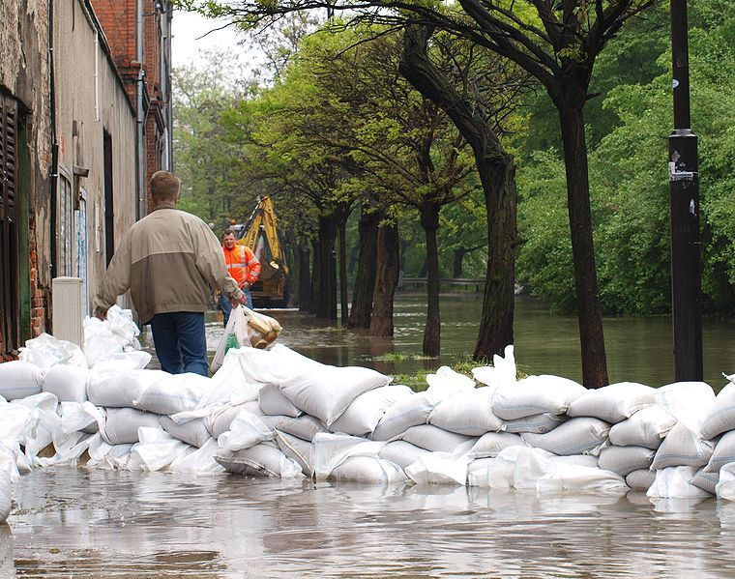
Ympäristöongelmia
Ilmastonmuutos
rankkasateet
tulvat
kuivuus
Puola 2010 /Wikipedia/Tomasz "Nemo5576" Górny

Slide 5
Ympäristöongelmia
vesistöt rehevöityvät
maaperä saastuu
kulutus lisääntyy
jätemäärä lisääntyy

Slide 6
Kestävä kehitys..
...on elämäntapa, jolla voit pitää luonnon hyvässä kunnossa.
Ekologinen kestävä kehitys

Slide 7
Kestävä kehitys..
..on elämäntapa, jolla voit säästää rahaa.
Taloudellinen kestävä kehitys

Slide 8
Kestävä kehitys..
...on toisen ihmisen kunnioittamista.
Olet hänelle ystävällinen, vaikka hän on erilainen, tai ajattelee asioista eri tavalla kuin sinä.
Sosiaalinen kestävä kehitys

Slide 9
Kestävä kehitys..
… pitää tärkeänä perinteiden ja tapojen säilyttämistä.
Kulttuurinen kestävä kehitys
perinne = pitkään käytössä ollut tapa

Slide 10
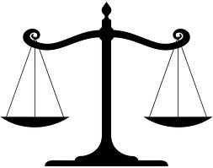
Kestävä elämäntapa tarkoittaa sitä, että luonto, ihminen ja talous ovat tasapainossa keskenään.
common.wikimedia.org

Slide 11
Esimerkkejä kestävästä kehityksestä metsäalalla
EKOLOGINEN KEKE =LUONTO | TALOUDELLINEN KEKE = RAHA | SOSIAALINEN/ KULTTUURINEN KEKE =IHMISEN HYVINVOINTI
Metsälaki Hyvän metsänhoidon suositukset (TAPIO) Metsätalouden toimenpiteet Luonnonvarojen riittävyys Monimuotoisuus (uhanalaiset lajit Lähituotanto (liikkuminen, työn suunnittelu, välineet) Jätehuolto, öljyvahinkojen torjuminen (saastuminen, roskaantuminen) | Puunkorjuun perustaidot suunnittelu selkeät toimintaohjeet Työvälineet laadukkaita, pitkäikäisiä huollot ajallaan osien ja koneiden kierrätys polttoaineen kulutus Työturvallisuus Tapaturmien välttäminen säästää kustannuksia | Omasta terveydestä huolehtiminen (kotona, vapaa-ajalla) Työturvallisuus (työssä; välineet, melu, tärinä jne.) ____________________ Maiseman hoito, monimuotoisuus, esteettiset arvot Eettisyys (moraali, oikeuden toteutuminen) Metsähoito järkeväksi pitkälläkin tähtäimellä (Metsästrategia 2025)

Slide 12
Ekologinen kestävä kehitys =luonto
Metsälaki Metsälain tarkoituksena on edistää metsien taloudellisesti, ekologisesti ja sosiaalisesti kestävää hoitoa ja käyttöä.
Hyvän metsähoidon suositukset (Tapio Oy) Metsänhoidon suositukset ovat ohjeistus metsänhoidon perusteista ja menetelmistä. Suositukset ovat eräänlainen metsänhoidon käsikirja.
Metsätalouden toimenpiteet > luonnonvarojen riittävyys, monimuotoisuus ( uhanalaiset lajit)

Slide 13
Ekologinen kestävä kehitys =luonto
Lähituotanto, työn suunnittelu, liikkuminen
Jätehuolto metsäalan töissä, = öljyvahinkojen, ympäristön roskaantumisen ja saastumisen torjuminen

Slide 14
Taloudellinen kestävä kehitys =raha
Puunkorjuun perustaidot työn suunnittelu, selkeät toimintaohjeet
Työvälineet - laadukkaita, pitkäikäisiä, huollot ajallaan, osien ja koneiden korjaus sekä kierrätys, polttoaineen kulutus
Työturvallisuus – hyvin hoidetut työturvallisuusasiat säästävät kustannuksia

Slide 15
Sosiaalinen ja kulttuurinen kestävä kehitys = ihmisen hyvinvointi
Omasta terveydestä huolehtiminen – ravinto, lepo, liikunta, (kotona ja vapaa-ajalla)
Työturvallisuus – kunnossa olevat työvälineet, työaikojen noudattaminen, meluhaittojen torjunta jne.

Slide 16
Sosiaalinen ja kulttuurinen kestävä kehitys = ihmisen hyvinvointi
Maiseman hoito – monimuotoisuus, esteettiset arvot
Eettisyys – moraali, oikeuden toteutuminen
Metsänhoito järkeväksi pitkälläkin tähtäimellä - Metsästrategia 2025: ” lisääntyvien hakkuiden vastapainoksi tarvitaan luonnonhoidon tehostamista, on varmistettava metsien säilyminen hiilinieluina, teollisuuden raaka-aineena korvaamaan fossiilisia raaka-aineita”

Slide 17
Metsä on mahtava stressilääke
Kasvaneesta elintasosta huolimatta osa suomalaisista voi huonosti.
Luonnon terveyshyödyistä on yhä vakuuttavampaa tutkimustietoa: Luonnossa oleskelu palauttaa stressistä; mm. sydämen sykkeessä, verenpaineessa ja lihasten jännittyneisyydessä on todettu myönteisiä muutoksia jo muutamien luonnossa vietettyjen minuuttien aikana.

